Slide 1
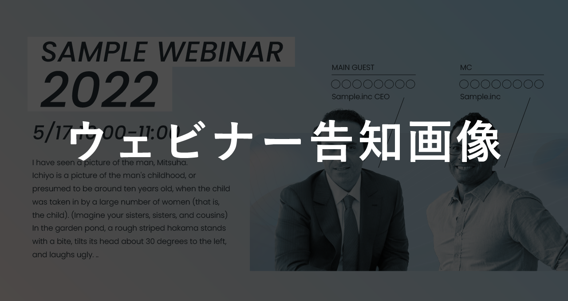






まもなく00:00からウェビナー配信開始予定です。配信開始まで今しばらくお待ちください。
主催者からの指示がない限り
マイク・カメラは
オフにしてください
講演中の録画・録音は
禁止とさせていただきます
ウェビナータイトルが入ります
最後に質疑応答の時間を設けております
どうぞお気軽にご質問ください
最後にアンケートURLを
お送りしますので
ご協力をお願いします
ウェビナー中の不具合等がございましたら
お手数をおかけいたしますが下記までご連絡ください
各種SNSも更新中
Twitter
Instagram
☎ 000-0000-0000

Slide 2




まもなく00:00からウェビナー配信開始予定です。配信開始まで今しばらくお待ちください。
各種SNSも更新中
Twitter
Instagram
ウェビナー中の不具合等がございましたら
お手数をおかけいたしますが下記までご連絡ください
☎ 000-0000-0000
主催者からの指示がない限り
マイク・カメラは
オフにしてください
講演中の録画・録音は
禁止とさせていただきます
最後に質疑応答の時間を設けております
どうぞお気軽にご質問ください
最後にアンケートURLを
お送りしますので
ご協力をお願いします

Slide 3




主催者からの指示がない限り
マイク・カメラは
オフにしてください
講演中の録画・録音は
禁止とさせていただきます
各種SNSも更新中
Twitter
Instagram
最後に質疑応答の時間を設けております
どうぞお気軽にご質問ください
最後にアンケートURLを
お送りしますので
ご協力をお願いします
ウェビナー中の不具合等がございましたら
お手数をおかけいたしますが下記までご連絡ください
☎ 000-0000-0000
まもなく00:00からウェビナー配信開始予定です。配信開始まで今しばらくお待ちください。

